Slide 1
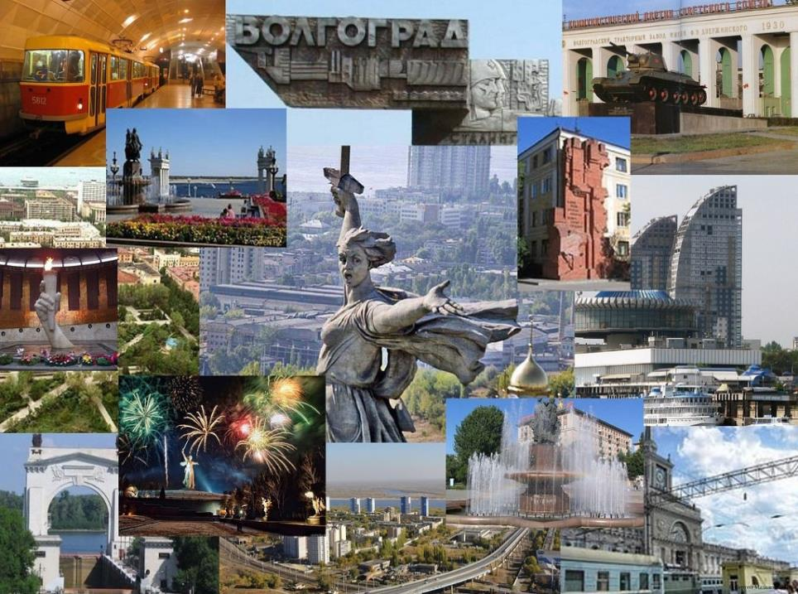
ПАМЯТНИКИ ВОЙНЫ

Slide 2
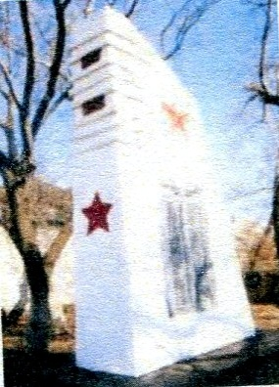
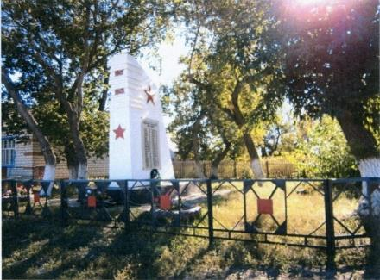
с. МЕЛЬНИКОВКА
7 ноября 1965 года

Slide 3
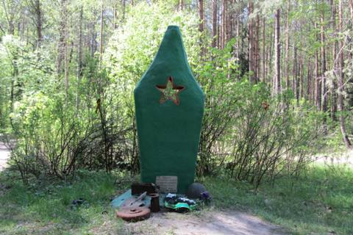
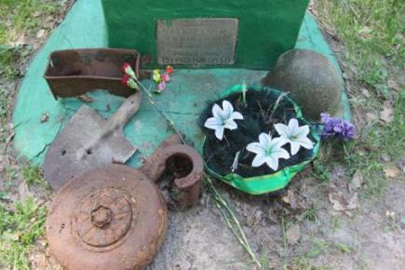
1990 год

Slide 4
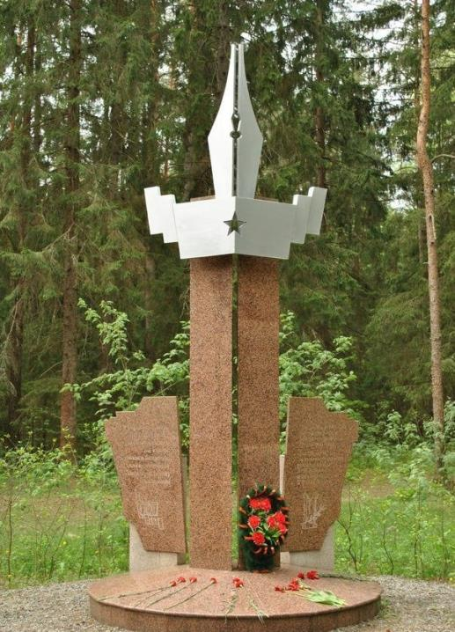
17 сентября 2005 года
ПАМЯТНИК ПОГИБШИМ ЖУРНАЛИСТАМ

Slide 5
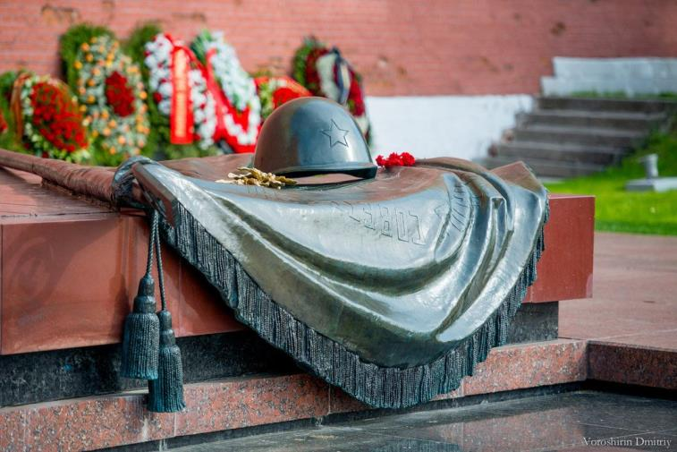
МОГИЛА НЕИЗВЕСТНОГО СОЛДАТА

Slide 6
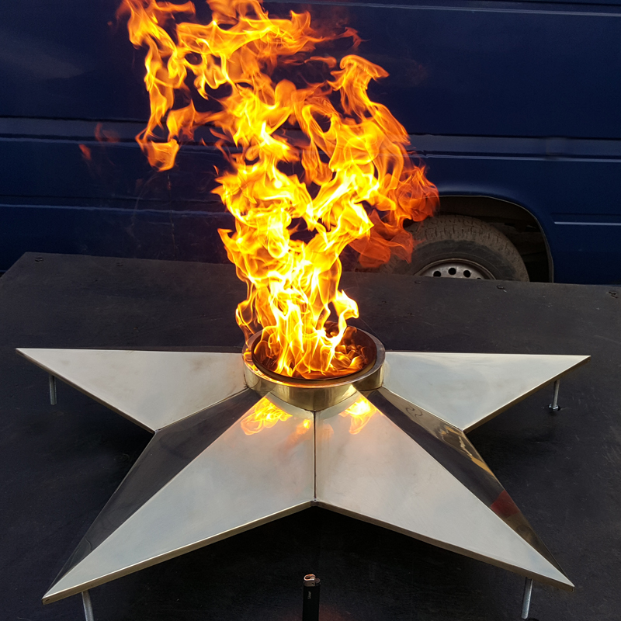
6 НОЯБРЯ 1957 ГОДА

Slide 7
